Slide 1
Городской округ Верхняя Пышма
МКУ «Управление спорта и молодежной политики городского округа Верхняя Пышма»

Slide 2
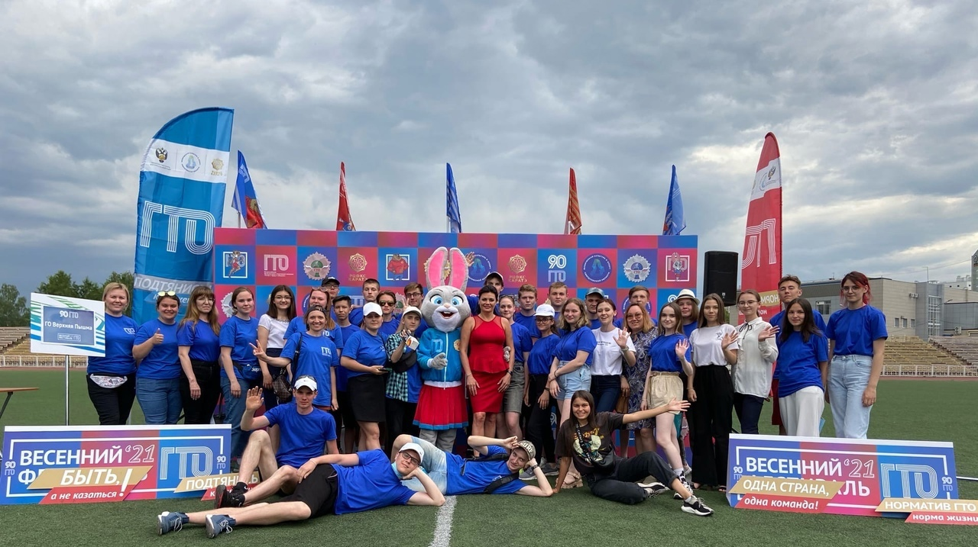
Помощь при организации регионального фестиваля ГТО, проводимого на территории городского округа Верхняя Пышма

Slide 3
Проведение голосования в рамках федеральной программы «Формирование комфортной городской среды»;

Slide 4
Участие в субботниках

Slide 5
Развоз лекарств для больных COVID-19

Slide 6
Адресная помощь пожилым людям в покупке продуктов и лекарств

Slide 7
Помощь для семей мобилизованных граждан

Slide 8
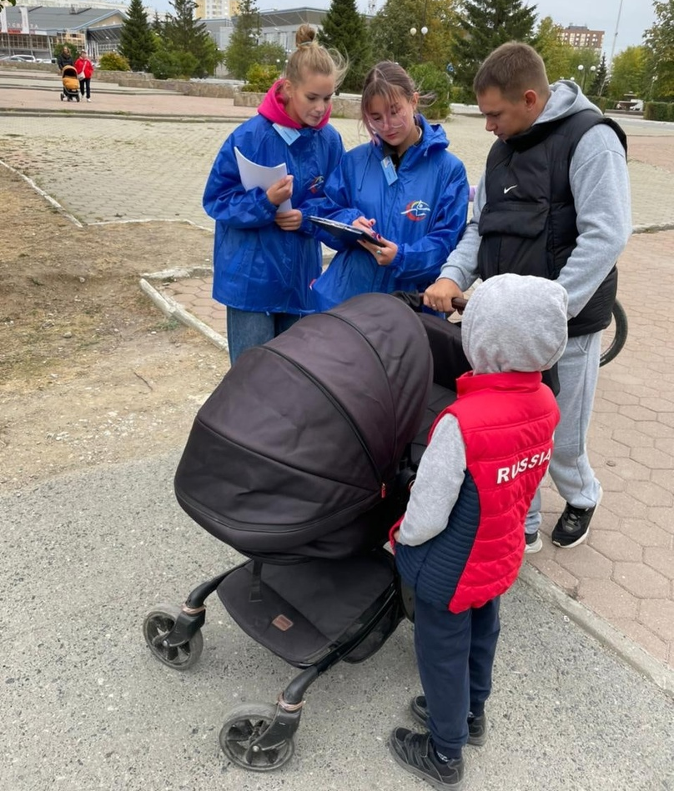
Анкетирование в рамках федеральной программы «Формирование комфортной городской среды»

Slide 9
Сбор гуманитарной помощи для беженцев

Slide 10
Помощь при высадке деревьев

Slide 11
Помощь при проведении фестиваля граффити «Уральские мотивы»

Slide 12
Сбор крышек для детей с ДЦП «Добрые крышечки»

Slide 13
Помощь при проведении городского квеста «Медная столица Урала»

